Slide 1
Top 10 Länder nach Anzahl neuer Fälle in den letzten 7 Tagen
42.758.015 Fälle
1.151.323 Verstorbene (2,7%)
Land | Fälle kumulativ | Neue Fälle in den letzten 7T | Veränderung % (7T) | 7d-Inzidenz/ 100.000 Ew | R (7T) | CFR % | Trend
Vereinigte Staaten | 8.576.725 | 469.973 | 21,19 | 142,82 | 1,16 | 2,62 | ▲
Indien | 7.864.811 | 370.260 | -15,99 | 27,1 | 0,88 | 1,51 | ▼
Frankreich | 1.086.497 | 219.300 | 47,85 | 327,25 | 1,31 | 3,19 | ▲
Brasilien | 5.380.635 | 156.273 | 10,26 | 74,05 | 1,03 | 2,92 | ▲
Großbritannien | 854.010 | 148.582 | 29,67 | 222,94 | 1,19 | 5,24 | ▲
Russische Föderation | 1.513.877 | 129.642 | 30,75 | 88,87 | 1,26 | 1,72 | ▲
Spanien | 1.046.132 | 109.572 | 45,23 | 233,44 | 1,23 | 3,32 | ▲
Argentinien | 1.081.323 | 102.217 | 7,34 | 228,26 | 1,02 | 2,65 | ▲
Italien | 504.509 | 101.973 | 92,25 | 168,94 | 1,55 | 7,38 | ▲
Tschechische Republik | 250.797 | 81.970 | 49,53 | 769,69 | 1,32 | 0,83 | ▲
Quelle: ECDC, Stand: 25.10.2020

Slide 2
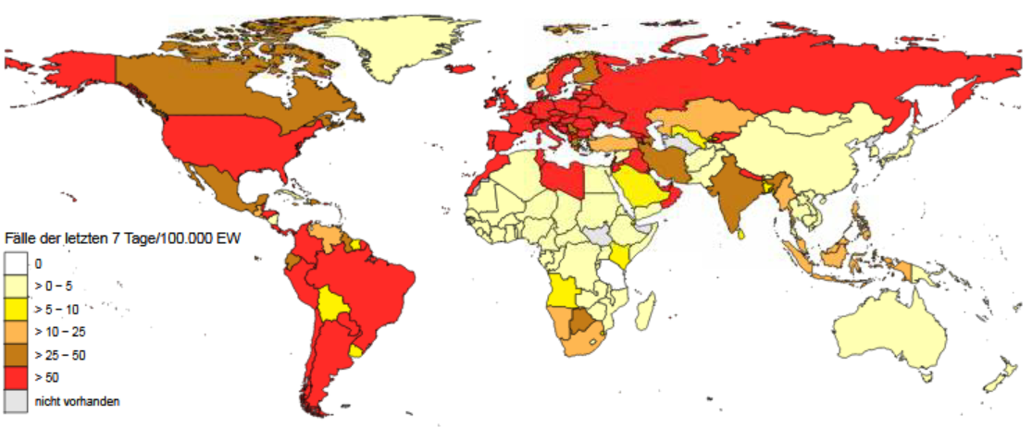
7-Tages-Inzidenz pro 100.000 Einwohner
Europa (nicht EU/EWR/UK/CH)
Land | Inzidenz 7T
Andorra | 867,72
Armenien | 501,64
Schweiz | 340,52
Georgien | 303,9
Gibraltar | 302,62
Bosnia and Herzegovina | 209,42
Montenegro | 193,19
San Marino | 174,15
Nordmazedonien | 153,72
Republik Moldau | 109,74
Monaco | 108,81
Ukraine | 99,49
Russische Föderation | 88,87
Albanien | 72,81
Weißrussland | 59,1
Kosovo | 55,77
77 Länder/Territorien mit einer 7-Tages-Inzidenz > 50 Fälle / 100.000 Ew.
Afrika
Amerika
Asien
Land | Inzidenz 7T
Cabo Verde | 124,38
Libyen | 96,33
Tunesien | 70,6
Marokko | 64,57
Land | Inzidenz 7T
Argentinien | 228,26
Bahamas | 164,32
Puerto Rico | 157,84
Costa Rica | 150,05
Vereinigte Staaten | 142,82
Kolumbien | 109,93
Belize | 107,85
Panama | 103,8
Aruba | 99,71
Curacao | 74,65
Brasilien | 74,05
Sint Maarten (Niederländischer Teil) | 73,13
Paraguay | 71,37
Peru | 63,56
Chile | 55,61
Honduras | 52,64
Land | Inzidenz 7T
Bahrain | 146,48
Jordanien | 145,49
Kuwait | 129,4
Libanon | 125,76
VAE | 95,97
Nepal | 90,63
Israel | 77,25
Oman | 71,18
Palästina | 69,12
Kirgisistan | 66,4
Irak | 65,2
Katar | 61,37
Ozeanien
Land | Inzidenz 7T
Französisch Polynesien | 716,11
Guam | 358,05
Quelle: ECDC, Stand: 25.10.2020
Notes:
Malediven, Vatikan nicht mehr auf der Liste

Slide 3
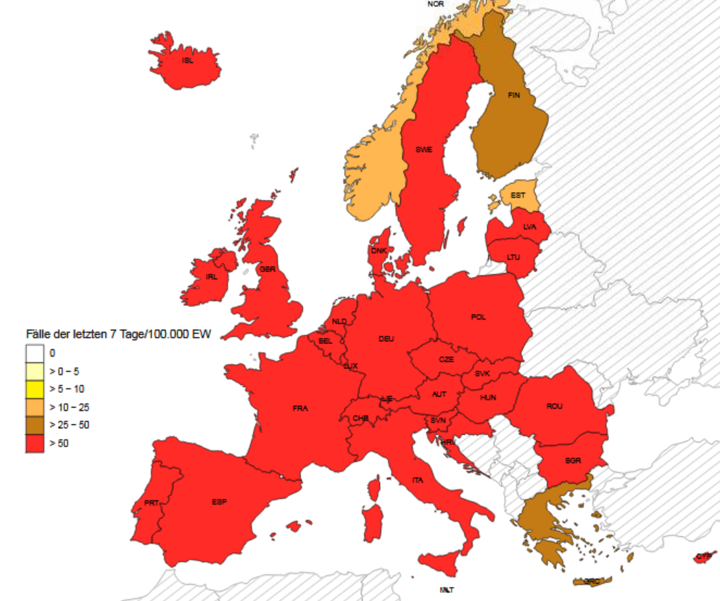
7-Tages-Inzidenz pro 100.000 Einwohner – EU/EWR/UK/CH
Europa (EU/EWR/UK/CH)
Land | Inzidenz 7T
Tschechische Republik | 769,69
Belgien | 560,88
Luxemburg | 528,1
Slowenien | 425,82
Niederlande | 352,59
Frankreich | 327,25
Liechtenstein | 320,5
Spanien | 233,44
Slowakei | 229,95
Kroatien | 225,65
Großbritannien | 222,94
Malta | 221,05
Polen | 196,76
Österreich | 172,43
Italien | 168,94
Portugal | 156,22
Irland | 151,5
Rumänien | 151,05
Ungarn | 132,58
Zypern | 121,59
Bulgarien | 120,77
Island | 110,93
Litauen | 82,64
Deutschland | 80,95
Dänemark | 76,99
Lettland | 55,99
Schweden | 50,99
Quelle: ECDC, Stand: 25.10.2020

Slide 4
Zusammenfassung / Überblick (der vergangenen 7T)
Afrika: 2,4% der neuen Fälle und 3,9% der neuen Todesfälle
die fünf Länder, die die meisten Fälle melden, sind Südafrika, Marokko, Ägypten, Äthiopien und Nigeria.
Amerika: 31,15% der neuen Fälle und 42,25% der neuen Todesfälle
die fünf Länder, die die meisten Fälle melden, sind die Vereinigten Staaten, Brasilien, Argentinien, Kolumbien und Mexiko.
Kolumbien ist das achte Land mit mehr als 1 Million COVID-19-Fällen.
Asien: 21% der neuen Fälle und 25,34% der neuen Todesfälle.
die fünf Länder, die die meisten Fälle melden, sind Indien , Iran, Irak, Bangladesch und Indonesien
Europa:35% der neuen Fälle und 28,46% der neuen Todesfälle
die fünf Länder, die die meisten Fälle melden, sind Russland, Frankreich, Spanien, das Vereinigte Königreich und Italien.
ECDC RRA 23.10.: erhebliche weitere Zunahme der COVID-19-Infektionen in jüngeren und auch älteren Altersgruppen.
Die gemeldete Testpositivität hat seit August stetig zugenommen und in den letzten Wochen eine deutliche Eskalation gezeigt, was auf einen realen Anstieg der Virusübertragungsraten hindeutet und nicht nur auf gemeldete Fälle, die auf verstärkte Testung zurückzuführen sind.
Die Auswirkungen in Bezug auf den Druck auf die Gesundheitsdienste und die Sterblichkeit sind immer offensichtlicher geworden.
Ozeanien: 39.827 Fälle kumulativ; 0,09% der neuen Fälle und 0,03% der neuen Todesfälle
Die Abriegelung von Victoria (Australiens zweitgrößter Stadt und COVID-Epizentrum des Landes ) wird gelockert, da es zum ersten Mal seit 4 Monaten 24 Stunden ohne Neuinfektionen gab.
Notes:
https://www.ecdc.europa.eu/sites/default/files/documents/RRA-COVID-19-EU-EEA-UK-thirteenth-update-23-Oct-2020.pdf

Slide 5
Überblick China
Fälle kumulativ | Neue Fälle in den letzten 7T | Veränderung % (7T) | 7d-Inzidenz/ 100.000 Ew | R (7T) | CFR % | Todesfälle 7T
91.125 | 170 | -3,95 | 0,01 | 1 | 0,33 | 0
Quelle: ECDC, Stand: 25.10.2020
Quelle: WHO WPRO, Stand: 26.10.2020
The Lancet: China's successful control of COVID-19
China hat ein zentralisiertes Epidemiebekämpfungssystem
Die Schnelligkeit der Reaktion Chinas war der entscheidende Faktor
Wuhan wurde für 76 Tage unter einen strengen Lockdown gestellt. Die Bevölkerung hielt sich sehr strikt an die Verwendung von Masken. Neue Krankenhäuser wurden an öffentlichen Orten wie Stadien eingerichtet und dienten dazu, Patienten mit leichten bis mittelschweren Symptomen von COVID-19 zu isolieren.
Quelle: https://www.thelancet.com/journals/laninf/article/PIIS1473-3099(20)30800-8/fulltext
Notes:
https://www.who.int/docs/default-source/coronaviruse/situation-reports/20201020-weekly-epi-update-10.pdf
https://ec.europa.eu/info/live-work-travel-eu/health/coronavirus-response/travel-during-coronavirus-pandemic/common-approach-travel-measures-eu_de

